Slide 1


Основные направления деятельности и развития национального оператора по обращению с радиоактивными отходами
Октябрь 2012 г.

Slide 2
Нормативная правовая база создания и деятельности национального оператора по обращению с РАО
Федеральный закон от 11.07.2011 №190-ФЗ «Об обращении с РАО и о внесении изменений в отдельные законодательные акты Российской Федерации»
Определяет основные виды деятельности национального оператора
Определяет основные обязанности национального оператора
Приказ Госкорпорации «Росатом» от 27.12.2011 № 1/1126-П
Создан ФГУП «НО РАО» и определен в качестве национального оператора по обращению с радиоактивными отходами для представления в Правительство РФ
Признает ФГУП «НО РАО» организацией, пригодной эксплуатировать объекты использования атомной энергии и осуществлять деятельность в области использования атомной энергии
Приказ Госкорпорации «Росатом»
от 07.03.2012 №1/186-П
Определяет ФГУП «НО РАО» национальным оператором по обращению с радиоактивными отходами
Определяет источники финансирования деятельности по обращению с радиоактивными отходами, в т.ч. захоронению
Распоряжение Правительства Российской Федерации
от 20.03.2012 №384-р
Создание филиалов в месте действующих и сооружаемых ПЗРО
График
мероприятий по развитию Национального оператора по обращению с РАО (ФГУП «НО РАО»), утвержденный Дирекцией ЯРБ
Обеспечение готовности к регулярной деятельности к 15.07.2013

Slide 3

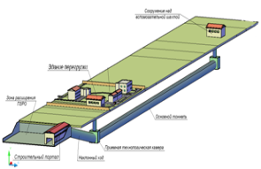



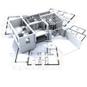




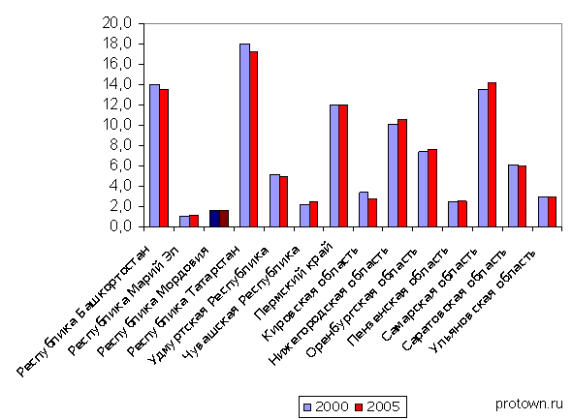
Виды деятельности Национального оператора
обеспечивает безопасное обращение с принятыми на захоронение РАО
обеспечивает эксплуатацию пунктов захоронения РАО
Национальный
оператор
выполняет функции заказчика проектирования и сооружения пунктов захоронения РАО
ведет государственный реестр РАО и государственный кадастр пунктов хранения РАО
подготавливает прогнозы развития инфраструктуры по обращению с РАО, объемы захоронения

Slide 4



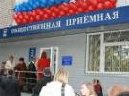

Обязанности Национального оператора
Принимать от производителей РАО, соответствующих критериям приемлемости и оплаченный в установленном порядке
Радиационный мониторинг
пунктов захоронения, в т.ч. после закрытия
Национальный
оператор
Пожарная, радиационная безопасность, санитарно-эпидемиологическое благополучие граждан при эксплуатации и закрытии пунктов захоронения РАО
Представление по запросу информацию касательно деятельности национального оператора
Отчисление средств в СРФ при приеме РАО от организаций не относящихся к ЭО

Slide 5
Реализация основных направлений деятельности национального оператора, определенных Федеральным законом № 190-ФЗ
Обеспечение эксплуатации и закрытия пунктов захоронения
радиоактивных отходов
Первоочередная задача
Перспективные задачи
до июля 2013 г.
Передача действующих пунктов глубинной закачки в ведение и эксплуатацию ФГУП «НО РАО»
Передача в 2014 году национальному оператору первой очереди приповерхностного пункта захоронения РАО в районе предприятия ОАО «УЭХК»
Передача национальному оператору для эксплуатации пунктов захоронения, определенных по результатам проведения первичной регистрации
Передача национальному оператору пунктов захоронения РАО, которые по решению Правительства РФ размещены на земельных участках, используемых организациями, осуществляющими деятельность по добыче и переработке урановых руд, а также организациями, эксплуатирующими ЯРОО и в результате деятельности которых образуются ОНАО после закрытия таких пунктов
Эксплуатация национальным оператором сооружаемых пунктов захоронения РАО после ввода объектов в эксплуатацию
Достигнутые результаты
Имущественный комплекс ПЗРО (полигон «Северный») распоряжением ГК «Росатом» передан от ФГУП «ГХК» в хозяйственное ведение ФГУП «НО РАО»
Заключен договор эксплуатации ПЗРО между ФГУП «НО РАО» и ФГУП «ГХК» (до получения НО РАО лицензий)
Реализуются планы-графики передачи ПЗРО, находящихся в собственности ОАО «СХК» и ОАО «ГНЦ НИИАР», в т.ч.
- определены перечни имущества, необходимого для эксплуатации пунктов захоронения и подлежащие передаче национальному оператору
Дальнейшие необходимые действия
Утверждение Правительством РФ перечней имущества, относящихся к ПЗРО и подлежащих отчуждению от юридических лиц в собственность ГК «Росатом», а также порядка отчуждения имущества
Приобретение имущества пунктов захоронения в собственность ГК «Росатом»
Получение ФГУП «НО РАО» необходымых лицензий на эксплуатацию пунктов захоронения, а также пользование недрами

Slide 6
Реализация основных направлений деятельности национального оператора, определенных Федеральным законом № 190-ФЗ
Выполнение функции заказчика проектирования и сооружения пунктов захоронения радиоактивных отходов
Первоочередная задача
Перспективные задачи
Реализация мероприятия ФЦП «ОЯРБ»
«Строительство первоочередных объектов окончательной изоляции радиоактивных отходов , включая проектно-изыскательские работы»
Сооружение 2-й очереди приповерхностного пункта захоронения РАО в районе предприятия ОАО «УЭХК»
Строительство объектов подземной исследовательской лаборотории, проведение исследований с целью подтверждения безопасности строительства ПГЗРО
Сооружение 1-й очереди пункта захоронения НАО и САО в районе размещения Ленинградского отделения филиала «Северо-Западного территориального округа ФГУП «РосРАО»
Достигнутые результаты
Проведены общественные слушания по оценке воздействия на окружающую среду
Подготовлены материалы обоснования лицензии на размещение хранилища радиоактивных отходов
В Ростехнадзор направлено заявление о предоставлении лицензии на размещение хранилища радиоактивных отходов с необходимыми обосновывающими материалами
Дальнейшие необходимые действия
Выбор по итогам конкурсных процедур исполнителя проектно-изыскательских работ
Получение положительного заключения Госэколэкспертизы
Получения лицензии Ростехнадзора на размещение хранилища радиоактивных отходов
Получение лицензии Роснедр

Slide 7
Федеральное государственное
унитарное предприятие
«Национальный оператор
по обращению с радиоактивными отходами» (ФГУП «НО РАО»)
119017, г. Москва,
ул. Большая Ордынка, д.24
тел.: (495) 951-84-34, 951-78-02
info@norao.ru, www.norao.ru

